Slide 1
Древний Египет.
МХК 10 класс, Боярская Ирина Сергеевна

Slide 2
Египетские некрополи.
Некро́поль (дословно «город мёртвых», греч. νεκρος — мёртвый, πολις — город) — большое кладбище (подземные галереи, склепы), расположенное на окраине древних городов (в Египте, Малой Азии), с гробницами и каменными надгробиями.
В частности, так называют комплекс погребений древнего мира, например, Дипилонский некрополь в древних Афин, в Древнем Египте — некрополь города Фивы с гробницами фараонов и знати.

Slide 3
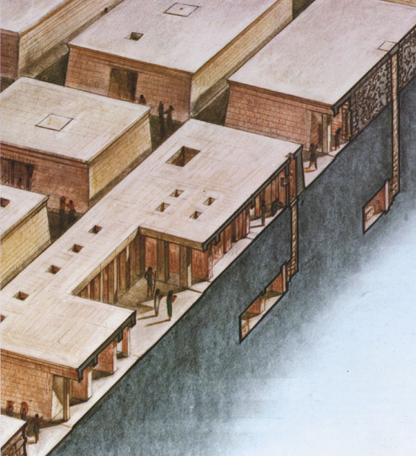
Мастаба – дом вечности, первые захоронения египтян. Искусство Древнего Египта выросло из идеи вечной жизни – воскрешения после смерти. Этому и подчинена была архитектура Древнего Египта.

Slide 4
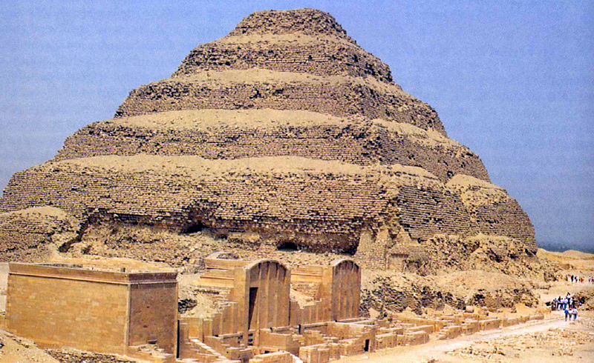
Ступенчатая пирамида фараона Джосера, архитектор
Имхотеп, высота 60м.

Slide 5
Пирамиды в Гизе.
«Визитная карточка» Египта - пирамиды. Пирамид здесь около сотни - больших и маленьких, ступенчатых и с гладкими боками, дошедших до нас почти в неизменном виде и больше похожих на бесформенную груду камней. Они расположены вдоль левого, западного берега Нила небольшими группами, неподалеку от того места, где в эпоху Древнего царства находилась столица страны - Мемфис. Самые известные из пирамид - на окраине Каира, на кромке пустынного плато Гиза, нависшего над зеленой долиной Нила. Здесь, в Гизе, и стоят три великие пирамиды - Хеопса, Хефрена и Микерина

Slide 6
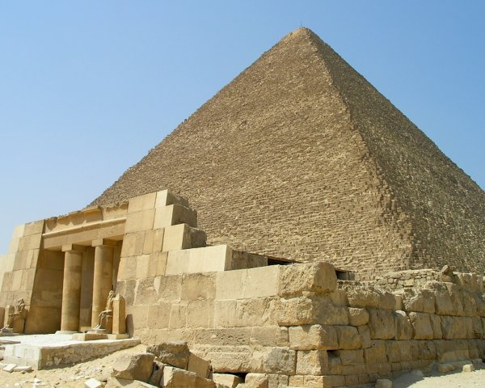
Пирамида Хеопса.
Пирамиды Гизы считаются одним из семи "чудес света". Крупнейшая из них - пирамида Хеопса, второго фараона IV династии. Эта пирамида до сих пор остается самым большим архитектурным творением рук человеческих. В основании она представляет собой квадрат со стороной 227,5 метров. Высота при строительстве - 146,6 метров, а сейчас пирамида на 9 метров ниже: верхние камни упали во время землетрясений. На сооружение пирамиды (а оно было закончено около 2590 года до н.э. ) ушло 2,3 миллиона каменных блоков весом две с половиной тонны каждый. Грани пирамиды ориентированы по сторонам света. Вход находится с северной стороны. Отдельные блоки настолько точно подогнаны друг к другу, что между ними нельзя просунуть лезвие ножа.

Slide 7
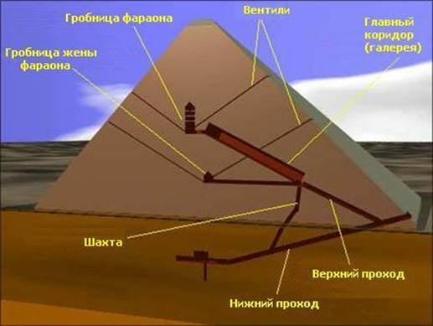
Внутри пирамиды Хеопса нет ни надписей, ни украшений. Там находятся три погребальные камеры. Погребальная камера фараона представляет собой комнату длиной около 11 метров, шириной пять метров и высотой почти шесть метров. Стены усыпальницы отделаны гранитными плитами. Саркофаг из красного гранита пуст. Ни мумия фараона, ни погребальная утварь не были найдены. Предполагают, что пирамида была разграблена еще в глубокой древности.

Slide 8
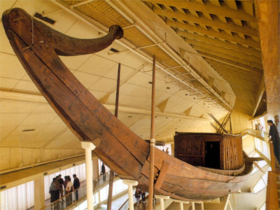
На южной стороне пирамиды находится сооружение, по форме напоминающее корабль. Это так называемая Солнечная ладья - одна из пяти, на которых Хеопс должен был отправиться в потусторонний мир. В 1954 г. ладья длиной 43,6 м, разобранная на 1224 части, была обнаружена при раскопках. Она
построена
из кедра без
единого
гвоздя и, как
Свидетельствуют
сохранившиеся
на ней следы
ила, перед
смертью
Хеопса еще
плавала по
Нилу.

Slide 9
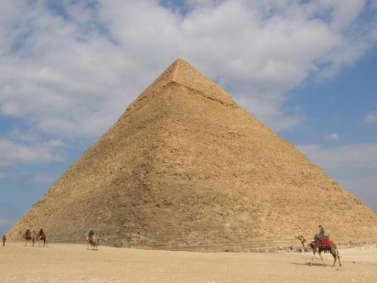
Пирамида Хефрена.
Вторая по величине пирамида Гизы принадлежит фараону Хефрену. Она была построена на 40 лет позже первой. Иной раз кажется, что пирамида Хефрена даже больше, чем Хеопса. На самом деле она немного меньше. Сторона квадратного основания пирамиды Хефрена - 215 метров. Высота - 136 метров. Впрочем, в древности, как и пирамида Хеопса, она была на 9 метров выше. Нижний храм, в котором когда-то стояли 25 статуй фараонов, известен тем, что здесь, на пороге царства мертвых, была произведена мумификация Хефрена.

Slide 10
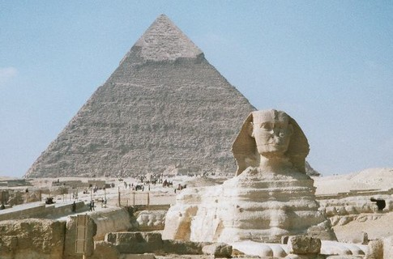
Пирамида Хефрена и Сфинкс.

Slide 11
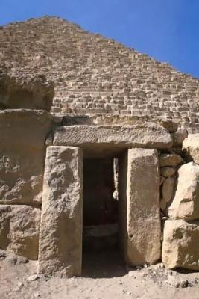
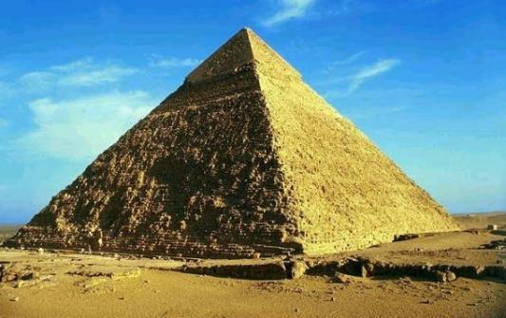
Пирамида Микерина.
Завершает ансамбль великих пирамид Гизы пирамида Микерина. Ее строительство было закончено в 2505 году до н.э. Пирамида эта значительно меньше своих предшественниц. Сторона основания - 108 метров, первоначальная высота - 66,5 метров (сегодня - 62 м) . Единственная погребальная камера пирамиды вырублена в ее скальном основании. Пирамида Микерина подчеркивает величие пирамид Хеопса и Хефрена. Последние нетрудно отличить друг от друга: у пирамиды Хефрена возле верхушки частично сохранилась белая базальтовая облицовка.

Slide 12
Многолетние исследования ученых показали, как создавались пирамиды. Каменные блоки вырубали в горе на другом берегу Нила. Древние каменоломни и сейчас хорошо видны. Затем их доставляли на судах в Гизу по специально прорытому для этого каналу. Недавно археологи нашли рядом с пирамидами причал. Блоки затаскивали на пирамиду по наклонной земляной насыпи.
Великие пирамиды - часть обширного некрополя Гиза. Рядом с ними - несколько маленьких пирамид, где погребены жены фараонов, гробницы жрецов и крупных чиновников. У подножия плато Гиза расположены погребальные храмы и Большой сфинкс
Пирамиды строились не на века на Вечность, ведь после смерти погребенные живут вечно, в царстве мертвых, а значит, и тела их должны были быть сохранены в Вечности, и этому уделялось первостепенное значение. Большую часть жизни фараона строилась его усыпальница
Ловушка для грабителей, которую использовали в пирамидах, представляла небольшую комнатку - шлюз, о которой туристы обычно не знают. Здесь на непрошеных гостей должны были упасть мешки с песком, а дорогу перекрыть решетка, соскользнувшая сверху.

Slide 13
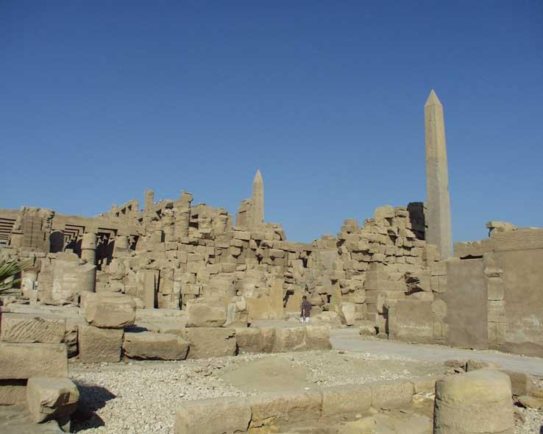
Храм Амона- Ра в Карнаке.

Slide 14
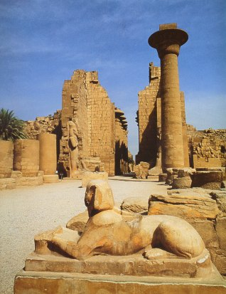
Храм Амона в Карнаке строился на протяжении многих веков. Храм, имеет в плане форму буквы «Т».Обелиски царицы Хатшепсут , дочери Тутмоса I , были сооружены в т. н. «Зале Инени», расположенном между четвертым и пятым пилонами. Обелиски, выполненные из розового асуанского гранита, украшены великолепными рельефами. В древности обелиски были покрыты золотом. Сохранился лишь один обелиск, который ныне является высочайшей из египетских «солнечных игл» (ок. 30 м).

Slide 15
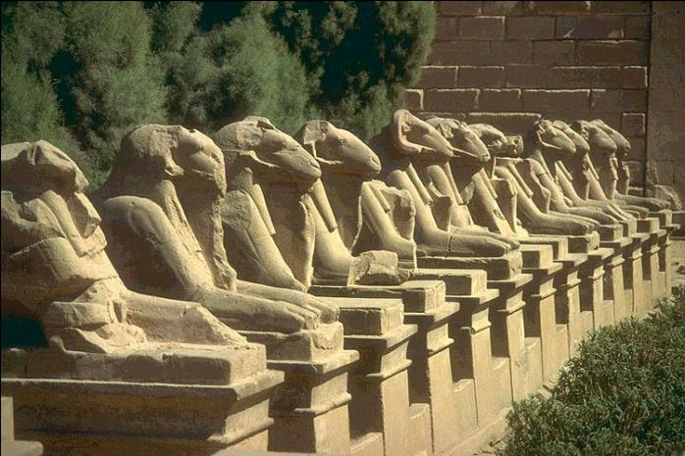
Карнак и Луксор соединялись между собой длинной аллеей сфинксов с бараньими
головами, вырубленных из камня. Эту аллею называли тропой богов.В праздники
священная барка со статуей Амона шествовала из одного храма в другой.
Храмовый ансамбль в Карнаке с его воротами, дворами и залами, с бесчисленными
колоннами, скульптурами и обелисками, во всем своем великолепии и
таинственной роскоши
представляет
величественнейший
памятник Древнего
Египта и
свидетельствует о
древней славе царя
всех египетских
городов.

Slide 16
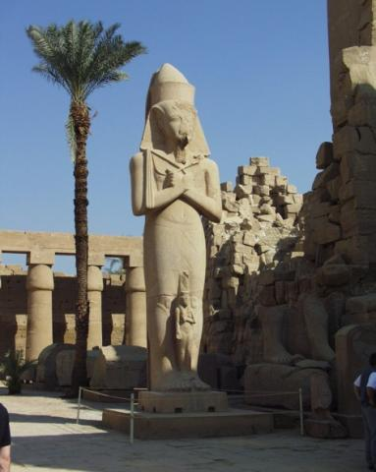
Гипостильный зал занимает площадь в 5000 квадратных метров. Рядами, по шестнадцать колонн в каждом, стояли 134 колонны. В середине зала поднимались 12 "папирусных колонн" высотой в 21 метр, каждая более 10 метров в окружности. Остальные 122 колонны были высотой 13 метров и около 9 метров в окружности. Форма и расположение колонн создают такую игру света и тени, что до сих пор Карнак считается непревзойденным архитектурным шедевром. В центре гипостильного зала высится гигантская статуя Рамзеса, и рядом с ним хрупкая голубоглазая женщина - его любимая жена Нефертити. Стволы колонн и стены зала были покрыты рельефами. Высеченные в камне, а затем раскрашенные яркими красками, очертания изображенных фигур слегка возвышались над фоном.
Статуя Рамсеса II

Slide 17
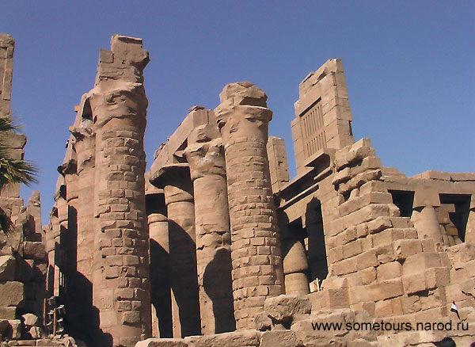
Гипостильный зал. Общий вид.

Slide 18
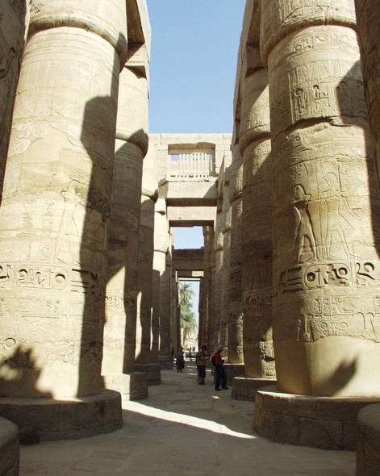
Колонны гипостильного зала.

Slide 19
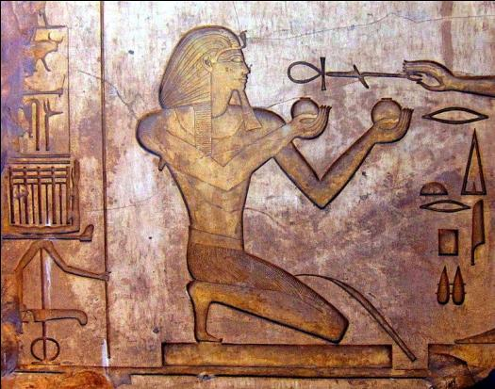
рельефы

Slide 23
СФИНКС ХЕФРЕНА

